Slide 1


BÀI 16: HOẠT ĐỘNG CỦA NGUYỄN ÁI QUỐC Ở NƯỚC NGOÀI TRONG NHỮNG NĂM (1919 - 1925)

Slide 2
-Tên thật: Nguyễn Sinh Cung.
- Sinh ngày: 19/05/1890.
- Quê: Kim Liên, Nam Đàn, NghệAn
0
1
2
3
4
5
6
7
8
9
10
Thời gian
Em hãy trình bày một vài nét về tiểu sử Bác Hồ ?

Slide 3
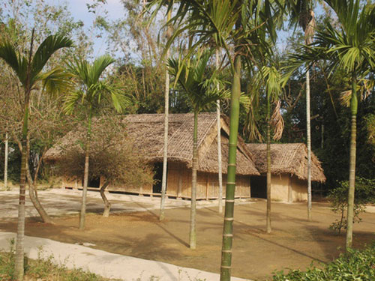
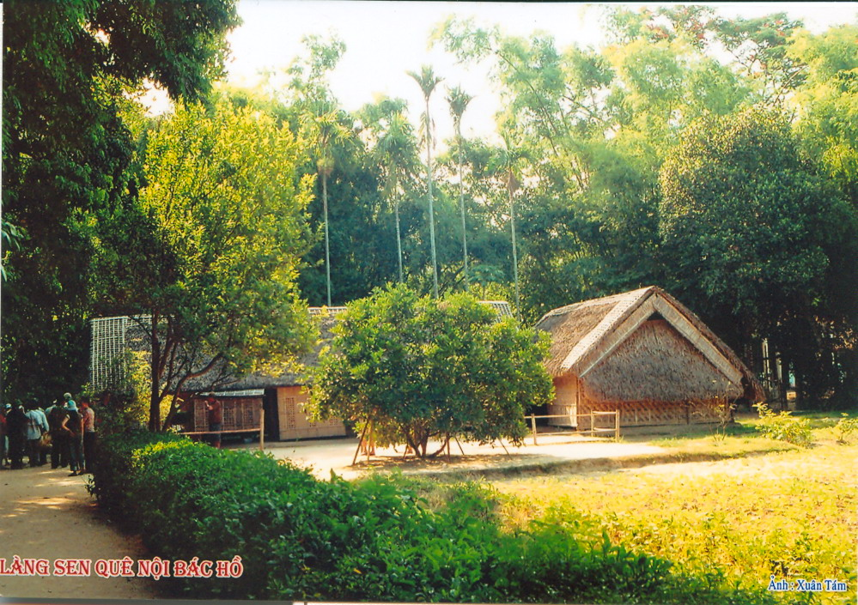
Quê ngoại: làng Hoàng Trù, xã Kim Liên, huyện Nam Đàn, Nghệ An

Slide 4
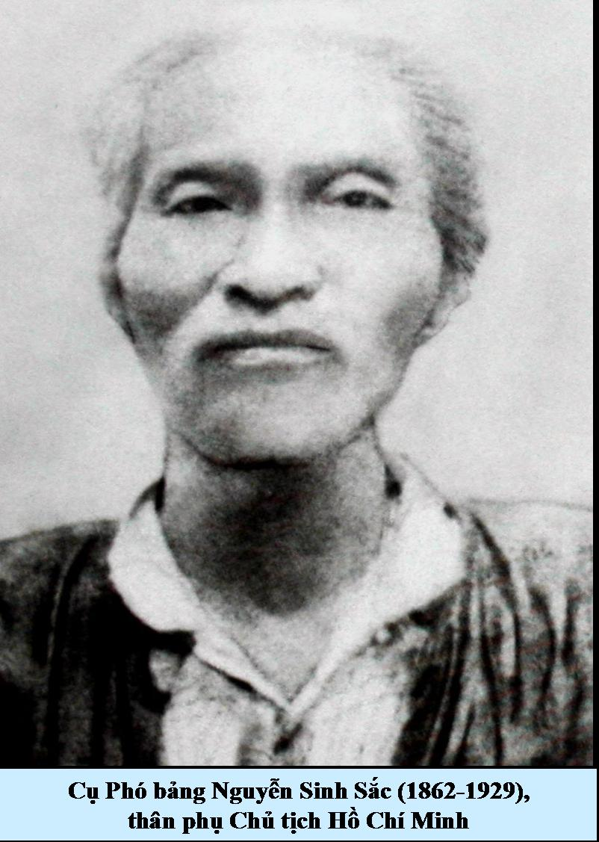
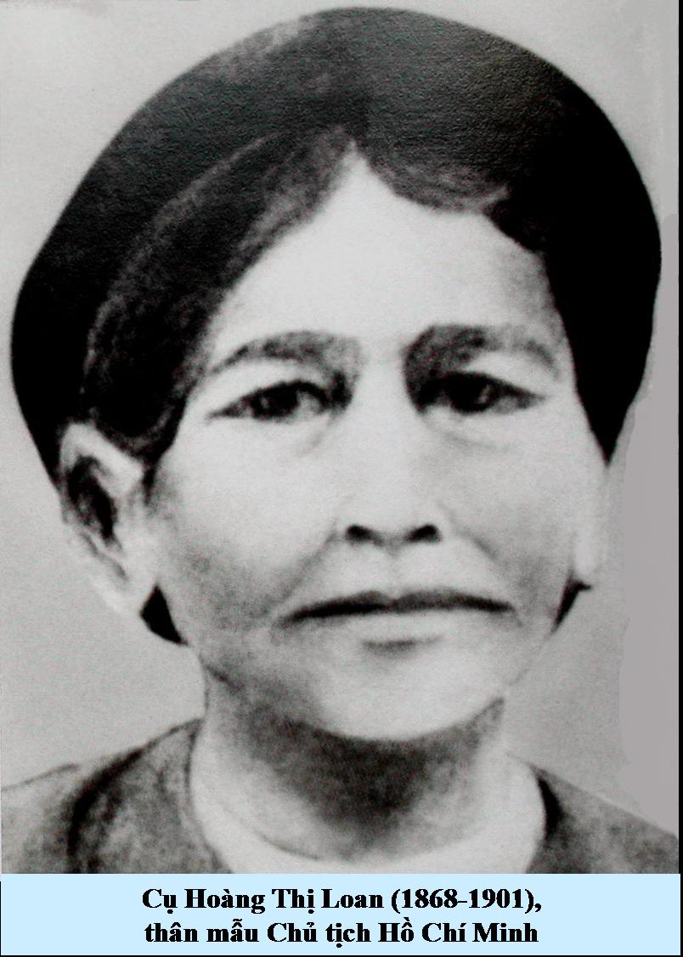

Slide 5
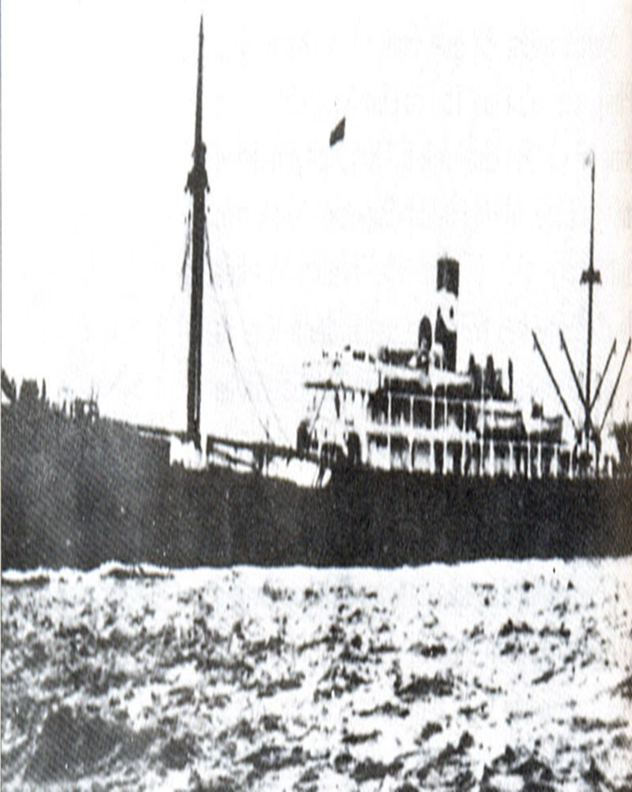
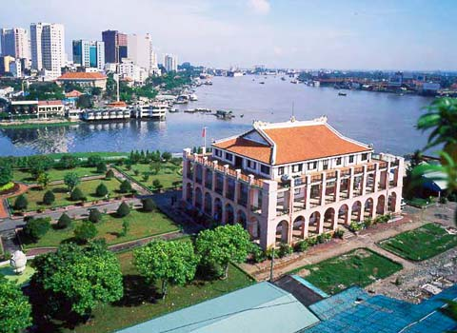
-Ngày 5/ 6/ 1911, tại bến cảng Nhà Rồng, Nguyễn Tất Thành xuống làm phụ bếp cho tàu Đô đốc La-tu-sơ Tơ-rê-vin (một tàu buôn của Pháp).

Slide 6
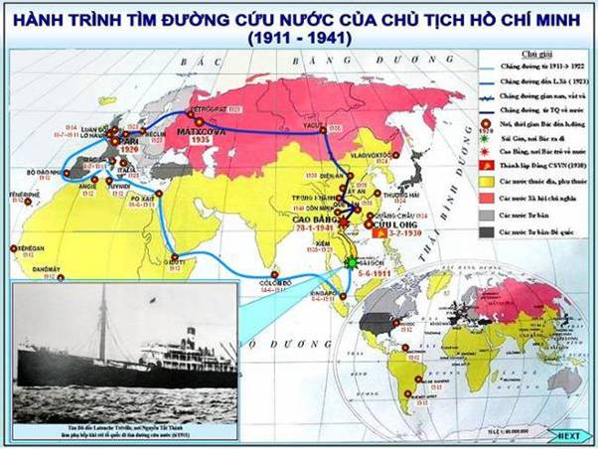
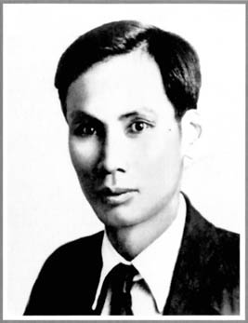
1917
6/1911
Cuộc hành trình của Người kéo dài 6 năm, qua nhiều nước ở châu Phi, châu Mĩ, châu Âu

Slide 7

BÀI 3: HOẠT ĐỘNG CỦA NGUYỄN ÁI QUỐC Ở NƯỚC NGOÀI TRONG NHỮNG NĂM 1919 - 1925
I. Nguyễn Ái Quốc ở Pháp (1917-1923).
? Trong thời gian sinh sống tại Pháp từ 1917-1923 Nguyễn Ái Quốc đã có những hoạt động nào, ý nghĩa của việc làm đó

Slide 8
-Ngày 18/6/1919 thay mặt những người Việt Nam yêu nước gửi tới hội nghị Véc Xai bản yêu sách 8 điểm đòi quyền tự do bình đẳng, tự quyết của dân tộc Việt Nam.
I. Nguyễn Ái Quốc ở Pháp
(1919-1923)
HOẠT ĐỘNG CỦA NGUYỄN ÁI QUỐC Ở NƯỚC NGOÀI TRONG NHỮNG NĂM 1919 - 1925

Slide 9
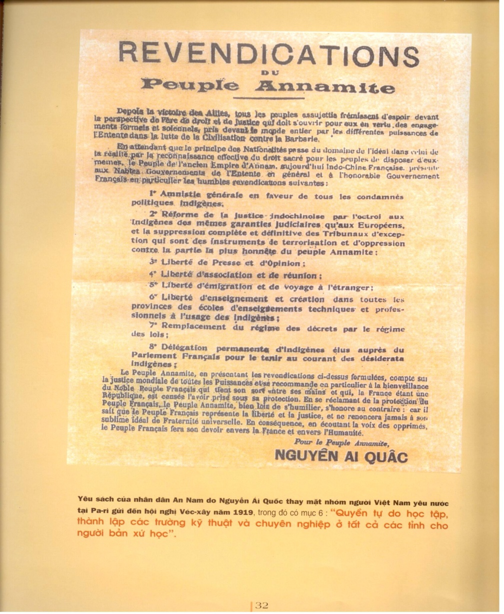
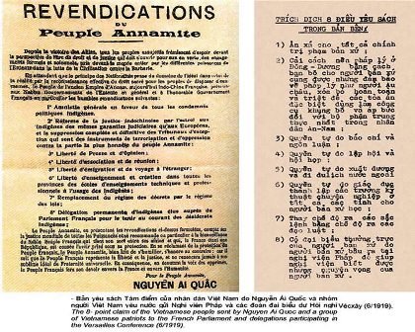
Bản yêu sách gồm 8 điểm:
1. Tổng ân xá tất cả những người bản xứ bị án tù chính trị.
2. Cải cách nền pháp lý Đông Dương bằng cách để người bản xứ cũng được quyền hưởng những bảo đảm pháp lý như người châu Âu. Xóa bỏ hoàn toàn những tòa án đặc biệt dùng làm công cụ để khủng bố và áp bức bộ phận trung thực nhất trong nhân dân An Nam.
3. Tự do báo chí và tự do ngôn luận.
4. Tự do lập hội và hội họp.
5. Tự do cư trú ở nước ngoài và tự do xuất dương.
6. Tự do học tập, thành lập các trường kĩ thuật tại tất cả các tỉnh cho người bản xứ.
7. Thay chế độ ra các sắc lệnh bằng chế độ ra các đạo luật.
8. Có đại biểu thường trực của người bản xứ do người bản xứ bầu ra tại Nghị viện Pháp để giúp cho Nghị viện biết được nguyện vọng của người bản xứ.

Slide 10
I. Nguyễn Ái Quốc ở Pháp
(1919-1923)
Ngày 18/6/1919 thay mặt những người Việt Nam yêu nước gửi tới hội nghị Véc xai bản yêu sách 8 điểm đòi quyền tự do bình đẳng, tự quyết của dân tộc Việt Nam.
Tháng 7/1920: Đọc sơ thảo lần thứ nhất những luận cương về vấn đề dân tộc và thuộc địa của Lê Nin. (tìm ra con đường cứu nước, giải phóng dân tộc).
HOẠT ĐỘNG CỦA NGUYỄN ÁI QUỐC Ở NƯỚC NGOÀI TRONG NHỮNG NĂM 1919 - 1925

Slide 11
Trong bài thơ “Người đi tìm hình của nước” của nhà thơ Chế Lan Viên có đoạn:
“...Lệ Bác Hồ rơi trên chữ Lê-nin,
Bốn bức tường im nghe Bác lật từng trang sách gấp
Tưởng bên ngoài đất nước đợi mong tin,
Bác reo lên như nói cùng dân tộc,
Cơm áo là đây, hạnh phúc đây rồi..
Hình của Đảng lồng trong hình của nước
Phút khóc đầu tiên là phút Bác Hồ cười...”
Em hãy cho biết đoạn thơ trên đề cập đến sự kiện gì?

Slide 12
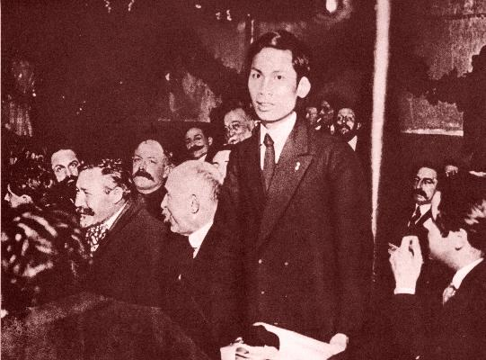
Bức ảnh này gợi ta nhớ về sự kiện lịch sử nào?
NGUYỄN ÁI QUỐC TẠI ĐẠI HỘI TUA (1920)

Slide 13
I. Nguyễn Ái Quốc ở Pháp
(1919-1923)
Ngày 18/6/1919 thay mặt những người Việt Nam yêu nước gửi tới hội nghị Véc xai bản yêu sách 8 điểm đòi quyền tự do bình đẳng, tự quyết của dân tộc Việt Nam.
Tháng 7/1920: Đọc sơ thảo lần thứ nhất những luận cương về vấn đề dân tộc và thuộc địa của Lê Nin. Từ đó Người hoàn toàn tin theo Lê- Nin và Quốc tế thứ 3 (tìm ra con đường cứu nước, giải phóng dân tộc).
HOẠT ĐỘNG CỦA NGUYỄN ÁI QUỐC Ở NƯỚC NGOÀI TRONG NHỮNG NĂM 1919 - 1925
Tháng 12/1920: tại Đại hội của Đảng xã hội Pháp họp ở Tua, Nguyễn Ái Quốc bỏ phiếu tán thành Quốc tế 3 và tham gia sáng lập Đảng cộng sản Pháp-->người VN yêu nước trở thành người cộng sản.

Slide 14
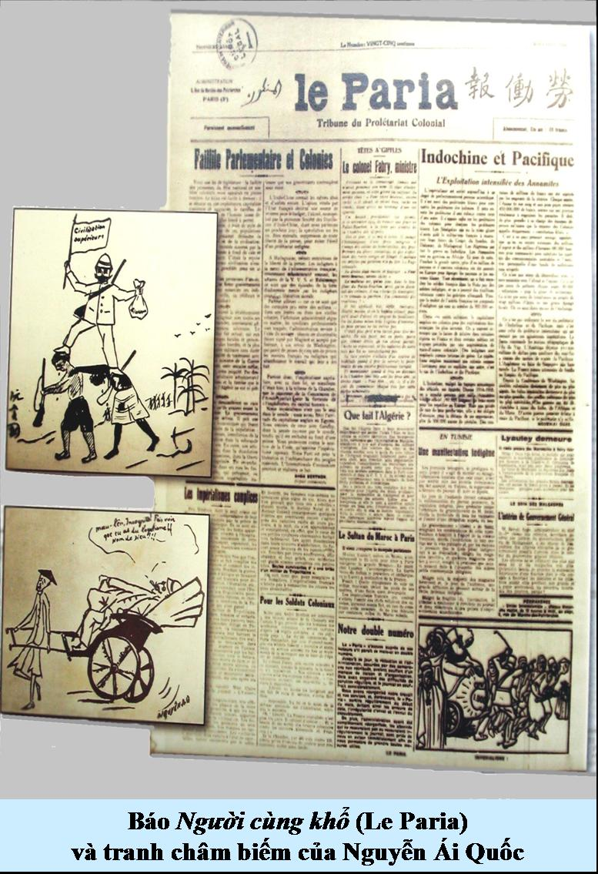

Báo Nhân Đạo

Slide 15
I. Nguyễn Ái Quốc ở Pháp
(1919-1923)
Ngày 18/6/1919 thay mặt những người Việt Nam yêu nước gửi tới hội nghị Véc xai bản yêu sách 8 điểm đòi quyền tự do bình đẳng, tự quyết của dân tộc Việt Nam.
Tháng 7/1920: Đọc sơ thảo lần thứ nhất những luận cương về vấn đề dân tộc và thuộc địa của Lê Nin. Từ đó Người hoàn toàn tin theo Lê- Nin và Quốc tế thứ 3 (tìm ra con đường cứu nước, giải phóng dân tộc).
HOẠT ĐỘNG CỦA NGUYỄN ÁI QUỐC Ở NƯỚC NGOÀI TRONG NHỮNG NĂM 1919 - 1925
Tháng 12/1920: tại Đại hội của Đảng xã hội Pháp họp ở Tua, Nguyễn Ái Quốc bỏ phiếu tán thành Quốc tế 3 và tham gia sáng lập Đảng cộng sản Pháp-->người VN yêu nước trở thành người cộng sản.

Slide 16
Nguyễn
Ái
Quốc
ở Pháp
(1917-
1923)
1921 sáng lập Hội liên hiệp các dân tộc thuộc địa ở Pari.
1922 sáng lập ra báo “Người cùng khổ”.
Viết bài cho báo “Nhân đạo”, “Đảng cộng sản” và cuốn “Bản án chế độ thực dân Pháp”.

Slide 17
Con đường cứu nước của Nguyễn Ái Quốc có gì mới và khác với lớp người đi trước?
Nội dung | Các bậc tiền bối | Nguyễn Ái Quốc
Hướng đi
Đối tượng
Con đường cách mạng
Phương Đông
Phương Tây
Dựa vào lực lượng bên ngoài để đánh Pháp
Phát huy sức mạnh dân tộc, tranh thủ sự ủng hộ của lực lượng tiến bộ quốc tế .
Đi theo xu hướng phong kiến, Tư sản. Đưa Việt Nam theo con đường tư bản chủ nghĩa
Lựa chọn con đường cứu nước theo xu hướng vô sản. Đưa Việt Nam theo con đường cách mạng XHCN

Slide 18
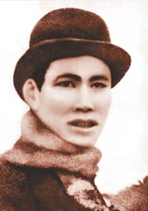
Người đã tìm ra con đường cứu nước đúng đắn, đó là con đường cách mạng vô sản
GV: Hồ Thị Nghĩa-Trường THCS An Phú, Thành phố Thủ Đức

Slide 19
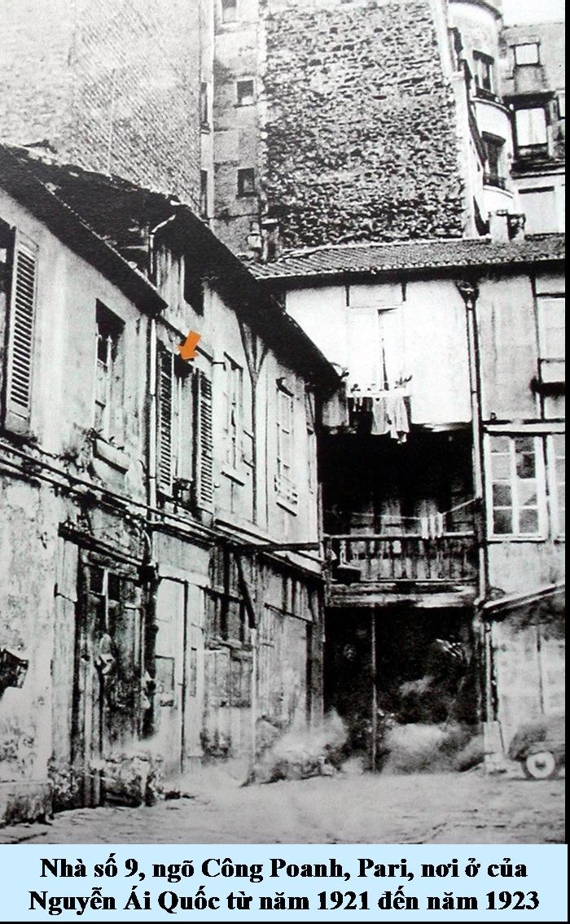

Slide 20
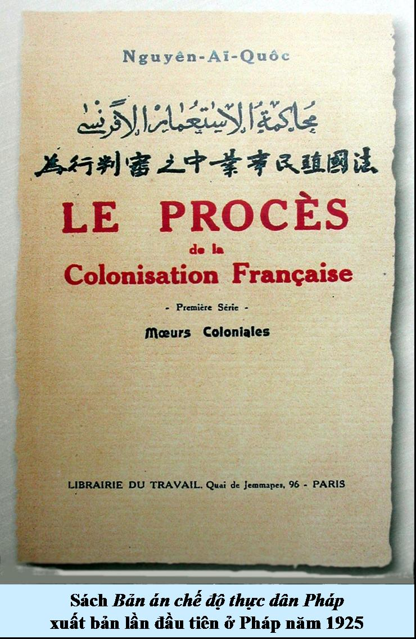

Slide 21
Tất cả những hoạt động
của Người ở Pháp đã
chuẩn bị gì cho cách
mạng Việt Nam?
-Chuẩn bị vững vàng về mặt
Chính trị cho việc thành lập
Đảng cộng sản sau này.

Slide 22
Ngoài những hoạt động
ở Pháp Người còn có những
hoạt động gì ở Liên Xô?

Slide 23
6/1923 Nguyễn Ái Quốc từ Pháp sang Liên Xô dự Hội nghị Quốc tế nông dân.
II.-
Nguyễn
Ái
Quốc
ở Liên Xô
( 1923 -1924)
1924 Người dự Đại hội V của Quốc tế cộng sản .

Slide 24
Theo em những hoạt động
của Người ở Liên Xô có tác dụng gì
cho cho cách mạng Việt Nam?
-Chuẩn bị về tư tưởng,
cho sự thành lập
Đảng cộng sản Việt Nam.

Slide 25
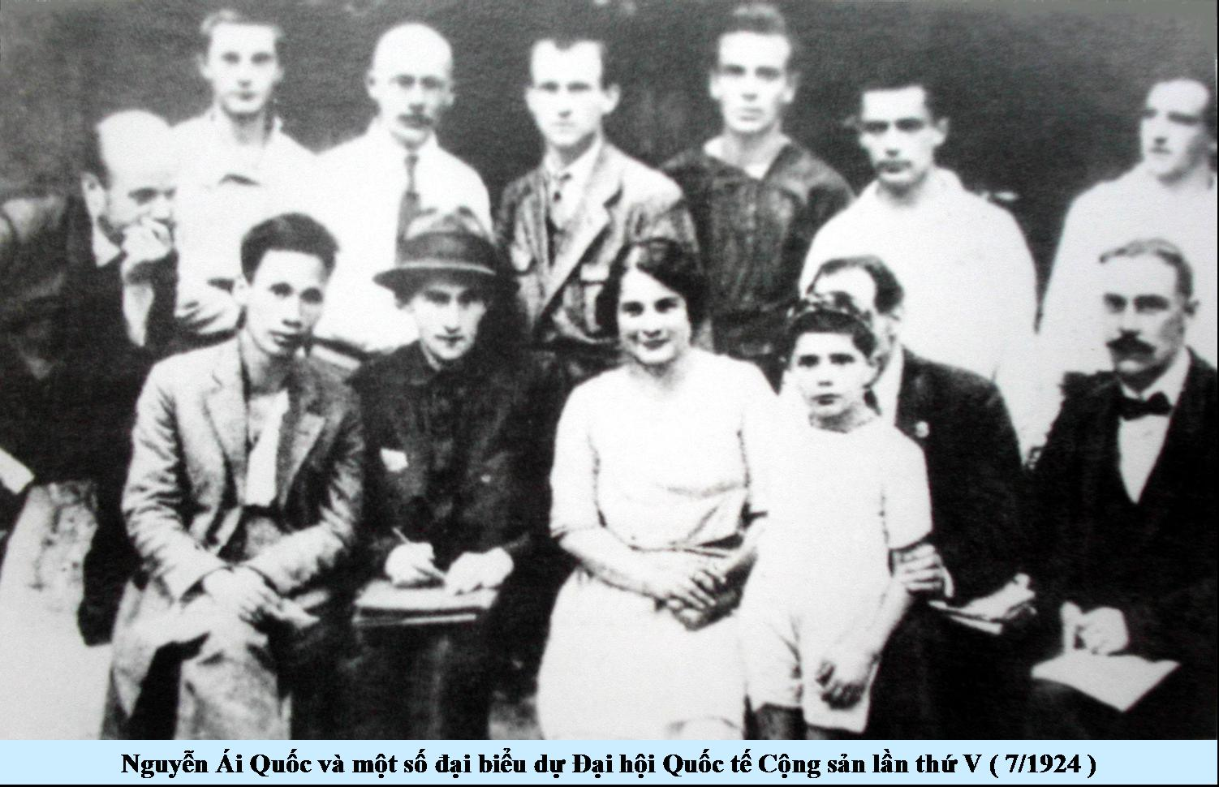
→Chuẩn bị về tư tưởng, chính trị cho sự thành lập Đảng Cộng sản Việt Nam.

Slide 26
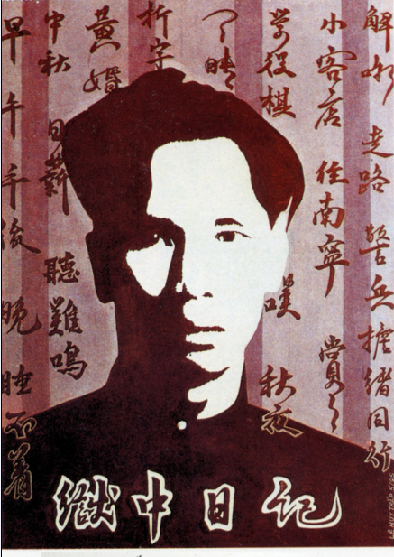
III. Hoạt động của Nguyễn Ái Quốc ở Trung Quốc (1924-1925).
1924

Slide 27
BÀI 3: HOẠT ĐỘNG CỦA NGUYỄN ÁI QUỐC Ở NƯỚC NGOÀI TRONG NHỮNG NĂM 1919 - 1925
I. Nguyễn Ái Quốc ở Pháp (1917-1923).
II. Hoạt động của Nguyễn Ái Quốc ở Liên Xô (1923-1924).
II. Hoạt động của Nguyễn Ái Quốc ở Trung Quốc (1924-1925).
-Năm 1924 Nguyễn Ái Quốc về Trung Quốc.
-Thành lập hội Việt Nam cách mạng thanh niên( 6/1925):
+Mở nhiều lớp huấn luyện chính trị.
+Tác phẩm Đường Cách mệnh, Báo Thanh Niên.
+Từ năm 1928: Hội Việt Nam cách mạng thanh niên chủ trương “vô sản hóa”...đưa hội viên vào nhà máy xí nghiệp.. truyền bá chủ nghĩa Mác-Lê Nin vào Việt Nam.

Slide 28
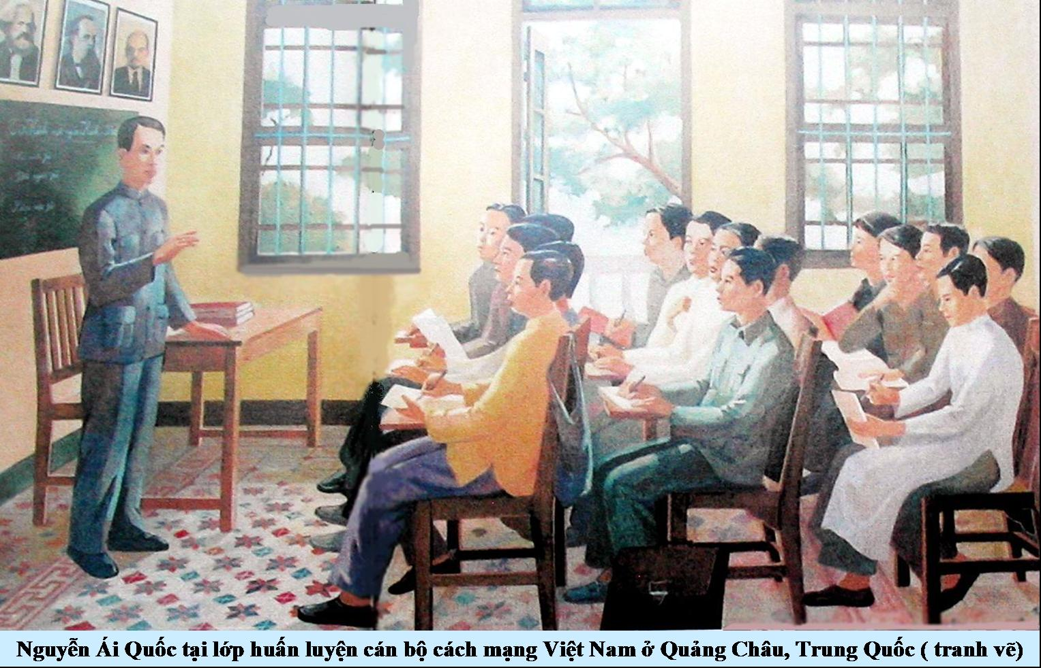
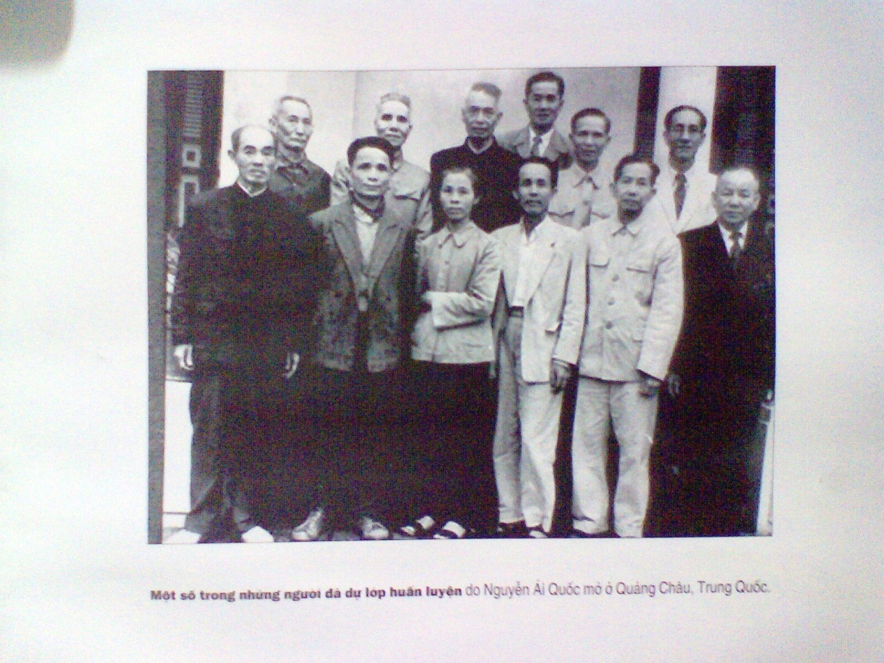
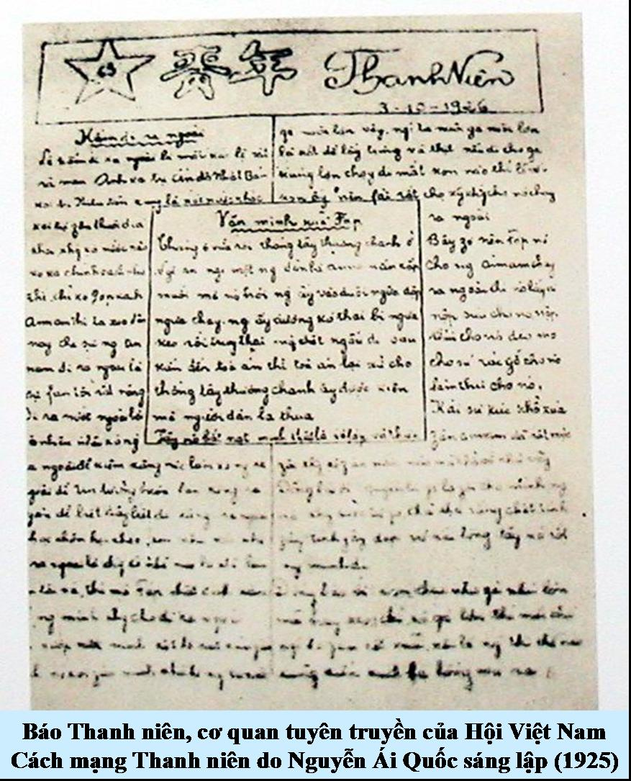
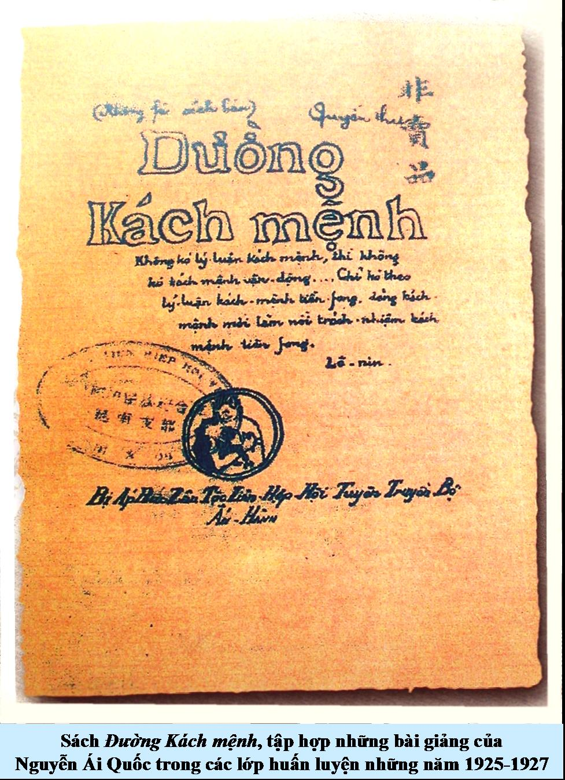
Những người trong lớp huấn luyện

Slide 29
(trích)
CHƯƠNG TRÌNH, ĐIỀU LỆ CỦA
"Hội Việt Nam cách mạng thanh niên" (năm 1926)
1.Tên Hội: Hội Việt Nam Cách Mạng Thanh Niên.
2.Mục đích:
Hi sinh tính mệnh, quyền lợi, tư tưởng để làm cuộc cách mệnh dân tộc (đập tan bọn Pháp và giành lại độc lập cho xứ sở) rồi sau đó làm cách mệnh thế giới (lật đổ chủ nghĩa đế quốc và thưc hiện chủ nghĩa cộng sản ).

Slide 30
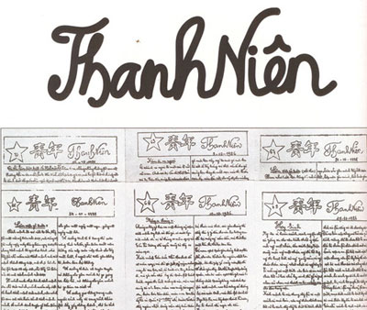
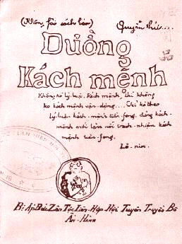
GV: Hồ Thị Nghĩa-Trường THCS An Phú, Thành phố Thủ Đức

Slide 31
Hội Việt Nam
cách mạng Thanh niên (HVNCMTN) có vai trò như thế nào với cách mạng Việt Nam?

Slide 32
HVNCMTN có vai trò quan trọng
chuẩn bị về tư tưởng, chính trị
và tổ chức cho sự ra đời
của Đảng.
Năm 1929 HVNCMTN có cơ sở
khắp toàn quốc,xuất hiện nhiều
tổ chức : Công hội, nông hội…..

Slide 33
Theo em những hoạt động
của Người ở Trung Quốc có tác dụng
gì cho cho cách mạng Việt Nam?
-Chuẩn bị về mặt tổ chức,
cho sự thành lập
Đảng cộng sản Việt Nam.

Slide 34
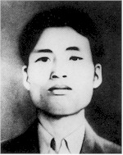
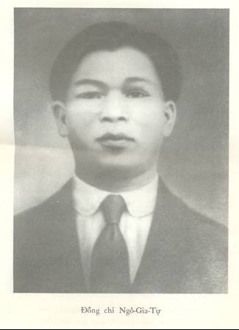
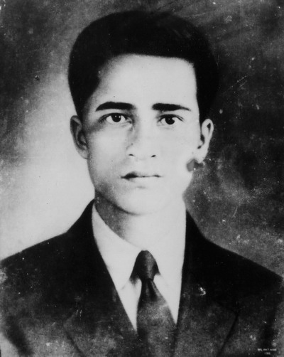
PHONG TRÀO “VÔ SẢN HOÁ” 1928 - 1929
NGUYỄN VĂN CỪ: Làm ở mỏ than Mạo Khê Quảng Ninh
NGÔ GIA TỰ: Làm công nhân khuân vác ở Sài Gòn
NGUYỄN ĐỨC CẢNH: Xuống Hải Phòng
->NHỮNG HOẠT ĐỘNG CỦA NGUYỄN ÁI QUỐC ĐÃ CHUẨN BỊ TƯ TƯỞNG CHÍNH TRỊ, TỔ CHỨC, LỰC LƯỢNG CHO SỰ RA ĐỜI CỦA ĐẢNG CỘNG SẢN VIỆT NAM.

Slide 35
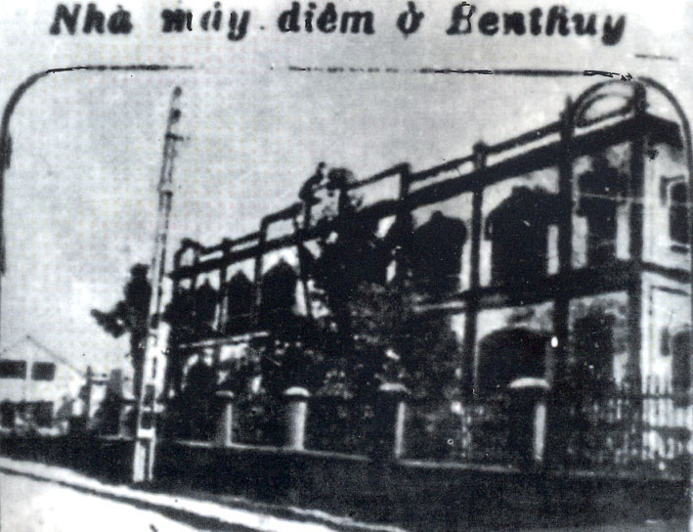
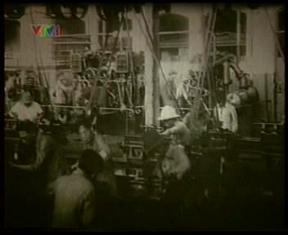
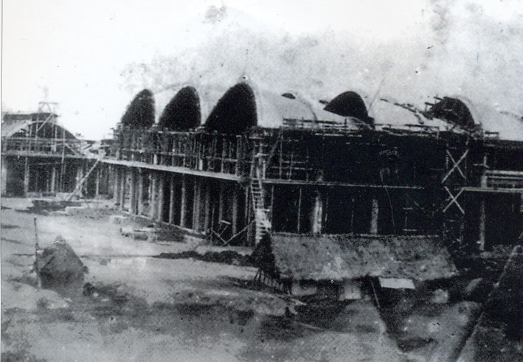
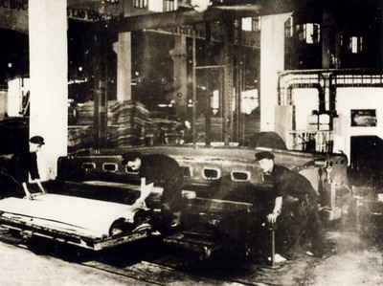
Nhà máy xe lửa Trường Thi

Slide 36
Thời gian | Nội dung hoạt động | Ý nghĩa
6/1919 | Gửi đến hội nghị Véc xai bản "Yêu sách của nhân dân An Nam", đòi các quyền cho dân tộc Việt Nam. | Người Việt Nam yêu nước
7/1920 | Đọc “Sơ thảo lần thứ nhất những luận cương về vấn đề dân tộc và vấn đề thuộc địa" của Lê-nin. | Tin theo Lê nin và Quốc tế III -->Tìm thấy con đường cứu nước, giải phóng dân tộc ( con đường cách mạng vô sản)
12/1920 | Tham gia sáng lập Đảng cộng sản Pháp, bỏ phiếu tán thành gia nhập Quốc tế thứ ba. | Đánh dấu bước ngoặt trong hoạt động cách mạng của Người từ chủ nghĩa người yêu nước đến với chủ nghĩa Mác-Lê nin và đi theo con đường cách mạng vô sản.
1921 | Cùng một số người yêu nưóc của thuộc địa Pháp lập ra "Hội liên hiệp thuộc địa ở Pari", ra báo Người cùng khổ, viết bài cho báo Nhân đạo... | Khẳng định tinh thần quốc tế vô sản.
1923-1924 | Nguyễn Ái Quốc sang Liên Xô; tham dự đại hội Quốc tế nông dân và được bầu vào Ban chấp hành, Tham dự Đại hội V của Quốc tế cộng sản... | Là bước chuẩn bị quan trọng về chính trị và tư tưởng để truyền bá chủ nghĩa Mác- Lê nin vào nước ta
11/1924-1925 | -Cuối 1924 Người về Trung Quốc: Thành lập Hội VN cách mạng thanh niên, ra báo Thanh Niên, mở lớp huấn luyện chính trị, xuất bản tác phẩm Đường cách mệnh... | Trực tiếp chuẩn bị về tư tưởng va tổ chức cho sự ra đời 1 chính Đảng vô sản ở nước ta.

Slide 37
Vậy là sau bao năm bôn ba Nguyễn Ái Quốc đã tìm ra và tích lũy chuẩn bị cho mình trong con đường cứu nước không thể thiếu sót : chính trị, tư tưởng, tổ chức và Người đã tìm thấy tại …
TẠI PHÁP : CHUẨN BỊ VỀ CHÍNH TRỊ
TẠI LIÊN XÔ : CHUẨN BỊ VỀ TƯ TƯỞNG
TẠI TRUNG QUỐC : CHUẨN BỊ VỀ TỔ CHỨC.

Slide 38


TRÒ CHƠI Ô CHỮ
1
N G U Y Ễ N Á I Q U Ố C
2
L Ê N I N
3
T U Y Ê N T R U Y Ề N
4
V Ă N B A
5
N G Ư Ờ I C Ù N G K H Ổ
6
Đ Ư Ờ N G K Á C H M Ệ N H
7
Q U Ả N G C H Â U
Y Ê U N Ư Ớ C
Y
Ư
U
N
C
Ơ
Ê
Hàng ngang số 3 gồm 11 ô:
Một trong hai hoạt động của Hội VNTNCM ?
Hàng ngang số 5 gồm 12 ô:
Ở Pháp NAQ làm chủ báo nào ?
Hàng ngang số 6 gồm 13 ô:
Một tài liệu dùng để huấn luyện cán bộ cách mạng tại Quảng Châu ?
Hàng ngang số 1 gồm 12 ô:
Bản yêu sách…gửi tới HN Vecxay 1919, ký tên ai?
Hàng ngang số 2 gồm 6 ô:
NAQ đọc sơ thảo luận cương của ai?
Hàng ngang số 4 gồm 5 ô:
Khi rời bến cảng Nhà Rồng ra nước ngoài Bác Hồ có tên gọi là gì ?
Hàng ngang số 7 gồm 9 ô:
Hội VNTNCM được thành lập ở đâu của Trung Quốc ?

